Slide 1
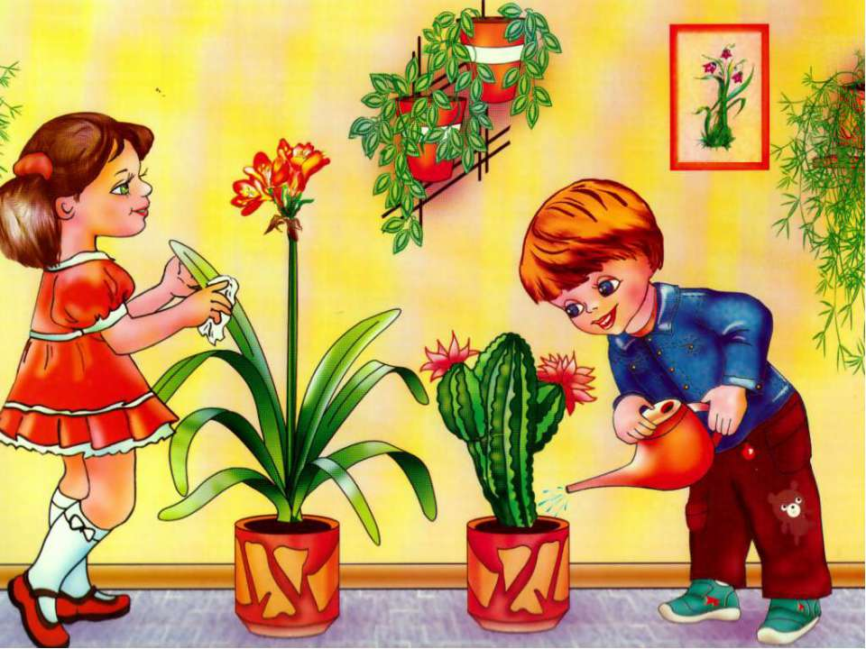

Slide 2
Муниципальное бюджетное дошкольное общеобразовательное учреждение детский сад «Берёзка»
Проект
«Растения нашей группы»
Воспитатель Тепайкина Л.Н.
Ардатов - 2016

Slide 3
Актуальность проекта заключается в формировании у детей системы элементарных экологических знаний о растительном мире, его многообразии посредством активных действий (ухаживание за растениями, экспериментирование).

Slide 4
Тип проекта
По доминирующей в проекте деятельности: исследовательско-творческий.
По содержанию: обучающий.
По числу участников проекта: групповой.
По времени проведения: долгосрочный (с сентября 2015г. по май 2016г.).
По характеру контактов: ребенок и семья, в рамках ДОУ.
По характеру участия ребенка в проекте: участник от зарождения идеи до получения результата.

Slide 5
Состав проектной группы
Воспитатель (руководитель проекта), дети и родители старшей группы.

Slide 6
Цель проекта
Формирование у детей познавательного, эмоционально – нравственного, практически-деятельностного отношения детей старшего дошкольного возраста к комнатным растениям.

Slide 7
Задачи проекта:
Образовательные:
Дать понятие, что такое комнатные растения.
Учить детей правилам ухода за растениями.
Отметить значение, роль комнатных растений для жизни и деятельности человека.
Развивающие:
Развивать воображение, мышление в процессе наблюдения, исследования природных объектов.
Развивать конструктивные, изобразительные способности детей в художественно-прикладном творчестве, применяя различные материалы и технические средства.
Воспитательные:
Воспитывать бережное отношение к комнатным растениям, умение заботиться о них. Воспитывать коммуникативные навыки, самостоятельность, трудолюбие, наблюдательность и любознательность ко всему живому.

Slide 8
Объект проекта
Экологическое воспитание детей через ознакомление с комнатными растениями группы.

Slide 9
Предмет проекта
Педагогические условия воспитания осознанно - правильного отношения детей к природным объектам.

Slide 10
Этапы проекта
1. Подготовительный
2. Внедренческий
3. Завершающий

Slide 11
Реализация проекта
1. Подготовительный этап
• разработка системы развивающих занятий (мероприятий).
• приобретение и изготовление необходимых пособий, материалов.
2. Внедренческий этап
• апробация разработанной системы.
3. Завершающий этап
• анализ эффективности данной работы.
• распространение опыта среди педагогов ДОУ.

Slide 12
Методы проекта
Наглядные:
- наблюдение; рассматривание картин, иллюстраций, игрушек и предметов;
просмотр видео, кинофильмов, слайдов, мультимедиа и т.д.;
Словесные:
- беседа, рассказ, чтение художественных произведений;
Практические:
- упражнение, моделирование, опыты, эксперименты;
Игровые:
- игровые обучающие ситуации.

Slide 13
Значение проекта
для всех его участников
Данный проект выступает как организация взаимосвязанной нравственной, эстетической, экологической и практической деятельности педагогов, родителей и детей старшего дошкольного возраста.

Slide 14
Предполагаемый
результат проекта
Формирование собственного жизненного опыта ребенка по взаимодействию с окружающим миром.

Slide 15
План работы
№ | Содержание | Сроки проведения
1. | – постановка целей, определение актуальности и значимости проекта; – подбор методической литературы для реализации проекта; – подбор наглядно-дидактического материала, художественной литературы; - оснащение необходимым инструментарием . | Сентябрь
2 3 4 | Наблюдение в уголке природы «Чем похожи на нас наши зеленые друзья» Оформление картотеки растений нашей группы. Пополнение оранжереи группы комнатными растениями | Октябрь Октябрь Октябрь-май
5 6 | Оформление мнемотаблиц «Как ухаживать за растениями», «Что нужно для роста растений», «Что нам нужно для труда». Рисование с натуры комнатных растений. | Ноябрь Ноябрь
7 8 | Сюжетно-ролевая игра «Я – цветовод». Опытно-экспериментальная деятельность «С водой и без воды». | Декабрь Декабрь
9 10 | Сооружаем «Огород» на окне. Работа в «Огороде»( посадка культур, уход, сбор урожая) | Январь Январь
11 12 | Изготовление эко-человечков «Травянчиков». На.блюдение, уход (стрижка) за «Травянчиками» | Февраль Февраль
13 14 | Декорирование цветочных горшков в различных техниках. Посадка растений в декорированные горшки. | Март Март
15 16 | Продуктивная деятельность по изготовлению цветов «Цветы, которые не нужно поливать». Игра на воображение «Я цветочек не простой, отгадай, кто я такой». | Апрель Апрель
17 18 | Подбор информации и подготовка сообщения (составление рассказа) на тему «Мое любимое растение». Отчет по проектной работе. Распространение опыта среди коллег ДОУ. Представление-презентация. | Май Май

Slide 16
Методическое
обеспечение проекта
1. комнатные растения,
2. необходимые инструменты и материалы для ухода за растениями,
3. материалы для проведения беседы,
4. художественные произведения,
5. музыкальные произведения,
6. конспекты и сценарии мероприятий,
7. рекомендации родителям,
8. необходимые материалы для продуктивной деятельности.

Slide 17
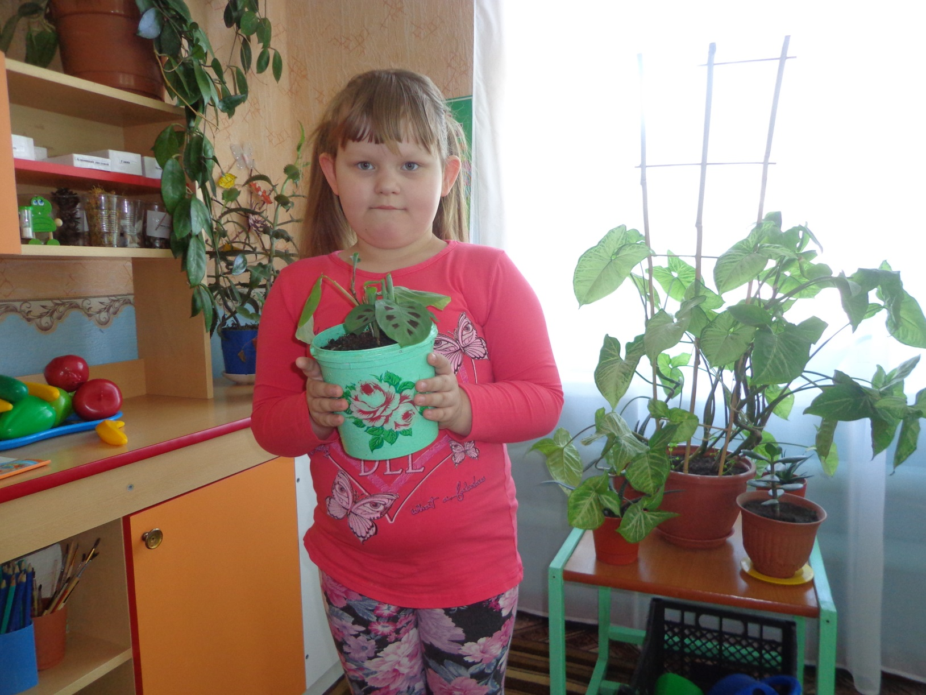

Slide 18
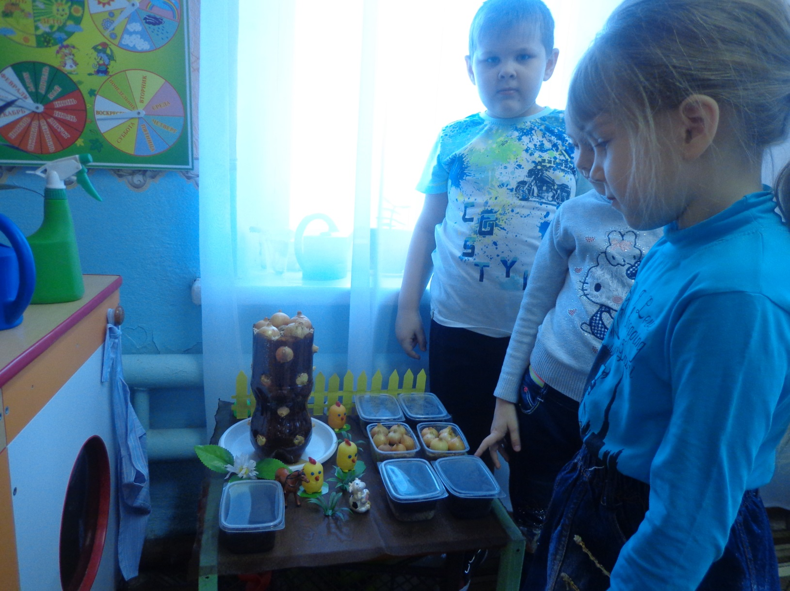

Slide 19
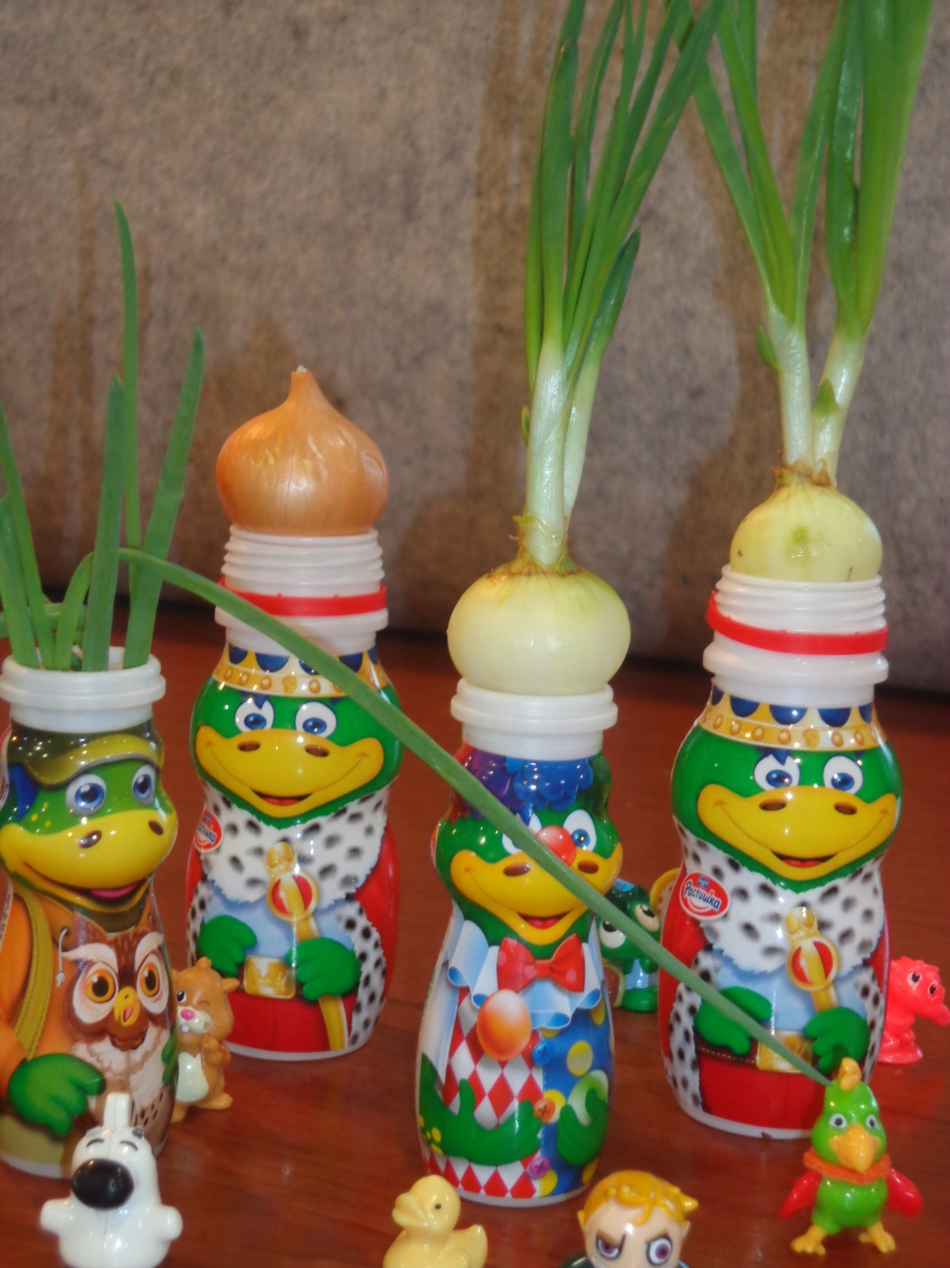

Slide 20
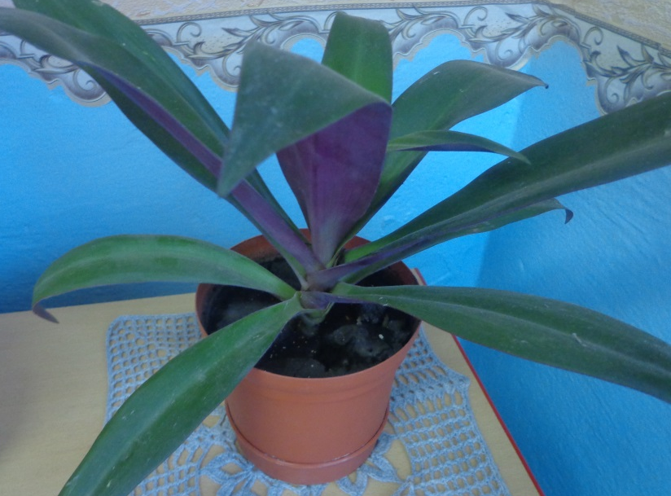
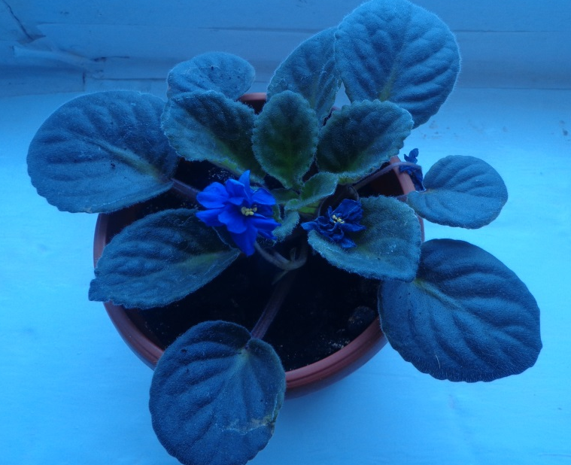
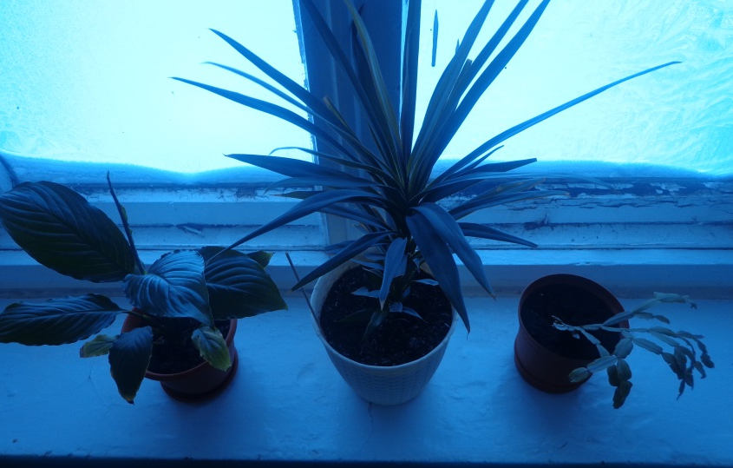

Slide 21
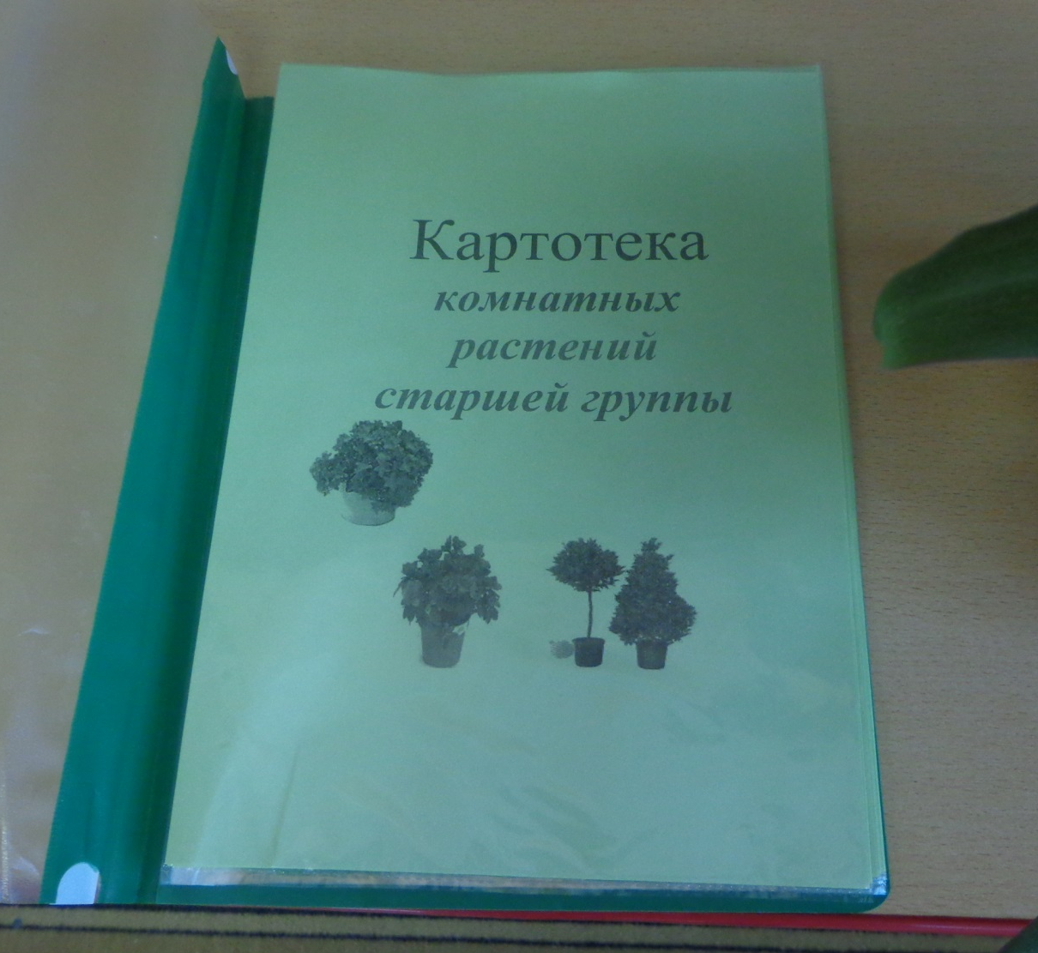

Slide 22
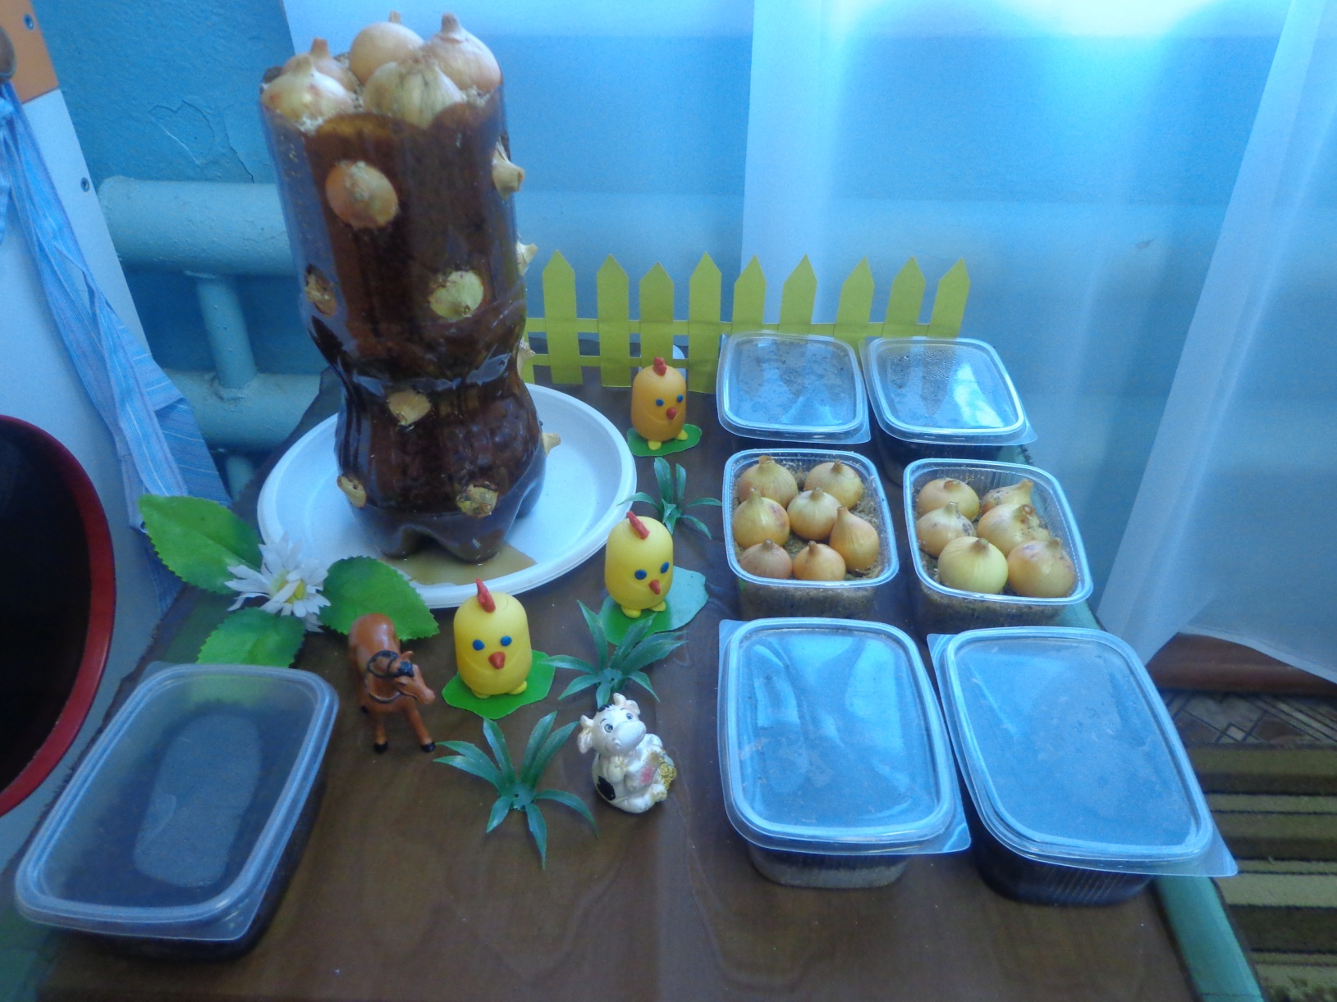

Slide 23
Вывод
Работая над проектом, мне, со всеми его участниками, удалось реализовать поставленные задачи. Самое главное, по моему мнению, это то, что дети на протяжении всего учебного года были увлечены интересной творческой работой

Slide 24
Спасибо за внимание!

